Slide 1
家谱开放数据
接口说明
培训人：陈尚松
上海图书馆

Slide 2
一，家谱开放数据接口目前提供以下三种形式的数据接口
家谱开放数据接口目前提供以下两种形式的数据接口
数据接口形式1
数据接口形式2
数据接口形式3
1.通过访问资源URI获取数据：根据标准API接口，通过访问单个资源的URI，获得该资源的所有RDF三元组(属性和值)
2. 通过查询接口获取特定类型的数据：通过特定API接口，获取“姓氏”、“先祖名人”、“地点”、“机构”、“朝代”、“书目”的数据。（每次最多取得20条数据）
3. 通过Sparql Endpoint获取数据。
上海图书馆

Slide 3
特别说明
使用家谱开放数据接口时需要提供APIKey进行验证。开发人员请在上海图书馆数据开放平台进行用户注册，并获取独立的APIKey。
注册网址：http://data.library.sh.cn/jp/userlogin/tologin
上海图书馆

Slide 4
二、接口调用方式说明
1.通过访问资源URI获取数据
功能：输入资源URI，获取资源的RDF数据。如返回结果数据中存在其他资源的URI时，可通过该接口获取其他资源的RDF数据。
API接口： http://data.library.sh.cn/jp/data/json?uri=[参数1]&key=[参数2]
输入：
[参数1]：资源URI
[参数2]：用户的APIKey
输出：包含资源及其属性和值的JSON-LD数据
上海图书馆

Slide 5
资源类型与URI设计规范：
对象 | 命名空间
家谱文献题名 | http://data.library.sh.cn/jp/authority/title/
实例（bf:Instance） | http://data.library.sh.cn/jp/resource/instance/
朝代 | http://data.library.sh.cn/authority/temporal/
版本类型取值词表 | http://data.library.sh.cn/vocab/edition/
作品（bf:Work） | http://data.library.sh.cn/jp/resource/work/
谱籍地 | http://data.library.sh.cn/entity/place/
机构 | http://data.library.sh.cn/entity/organization/
单件（bf:Item） | http://data.library.sh.cn/jp/resource/item/
人物 | http://data.library.sh.cn/jp/entity/person/
堂号 | http://data.library.sh.cn/jp/authority/titleofancestraltemple/
姓氏 | http://data.library.sh.cn/authority/familyname/
上海图书馆

Slide 6
例如：
输入：
http://data.library.sh.cn/jp/data/json?uri=http://data.library.sh.cn/jp/authority/title/huk223doncajistd&key=02cdb77b436d4dc383f1b64exxxxxxxxx
输出：见演示.
上海图书馆

Slide 7
2.通过查询接口获取特定类型的数据
（1）姓氏
功能：输入姓氏获取对应的资源数据。数据匹配方式为完全匹配。
API接口： http://data.library.sh.cn/jp/familyname/[参数1]?key=[参数2]
输入：
[参数1]：姓氏
[参数2]：用户的APIKey
输出：包含姓氏属性和值的JSON-LD数据
例如：
输入：http://data.library.sh.cn/jp/familyname/陈?key=02cdb77b436d4dc383f1b64exxxxxxxxx
输出：见演示。
上海图书馆

Slide 8
返回属性说明：
属性 | 类型 | 说明
label | literial | value：姓名language：语言“chs”：中文简体“cht”：中文繁体“en”：英文
description | literial | 姓氏描述
上海图书馆

Slide 9
2.通过查询接口获取特定类型的数据
（2）先祖名人
功能：输入先祖名人的姓名，获取对应的资源数据。数据匹配方式为模糊匹配。
API接口：http://data.library.sh.cn/jp/person/[参数1]?key=[参数2]
输入：
[参数1]：先祖名人姓名
[参数2]：用户的APIKey
输出：包含先祖名人属性和值的JSON-LD数据（数组格式）
例如：
输入：http://data.library.sh.cn/jp/person/丁丙?key=02cdb77b436d4dc383f1b64exxxxxxxxx
输出：见演示.
上海图书馆

Slide 10
返回属性说明：
属性 | 类型 | 说明
label | literial | value：姓名language：语言“chs”：中文简体“cht”：中文繁体“en”：英文
relatedWork | URI | 相关家谱文献的URI
roleOfFamily | URI | 角色URI（人在家族中的角色，如始祖、始迁祖等先祖类型。）
familyName | URI | 姓氏URI
gender | literial | 性别
family | URI | 家族URI
childOf | URI | 父亲URI
spouseOf | URI | 配偶URI
genealogyName | literial | 谱名（人在家谱上记载的谱名。）
courtesyName | literial | 字
pseudonym | literial | 号
orderOfSeniority | literial | 排行
generationCharacter | literial | 字辈
posthumousTitle | literial | 谥号
birthday | literial | 生于
deathday | literial | 卒于
description | literial | 人物描述
temporalValue | literial | 朝代描述
temporal | URI | 朝代URI
上海图书馆

Slide 11
2.通过查询接口获取特定类型的数据
（3）地名
功能：输入地名，获取对应的资源数据。数据匹配方式为完全匹配。
API接口：http://data.library.sh.cn/jp/place/[参数1]?key=[参数2]
输入：
[参数1]：地名
[参数2]：用户的APIKey
输出：包含地名属性和值的JSON-LD数据（数组格式）
例如：
输入：http://data.library.sh.cn/jp/place/杞县?key=02cdb77b436d4dc383f1b64exxxxxxxxx
输出：见演示.
上海图书馆

Slide 12
返回属性说明：
属性 | 类型 | 说明
label | literial | value：地名（对应“国家”、“省”、“市”、“县”中的最小行政区划）language：语言“chs”：中文简体“cht”：中文繁体“en”：英文
country | literial | 国家
province | literial | 省
city | literial | 市
county | literial | 县
sameAs | URI | 经纬度URI
description | literial | 地名描述
上海图书馆

Slide 13
2.通过查询接口获取特定类型的数据
（4）机构
功能：输入机构的简称或全称，获取对应的资源数据。数据匹配方式为模糊匹配。
API接口：http://data.library.sh.cn/jp/organization/[参数1]?key=[参数2]
输入：
[参数1]：机构简称/全称
[参数2]：用户的APIKey
输出：包含机构属性和值的JSON-LD数据（数组格式）
例如：
输入：http://data.library.sh.cn/jp/organization/上图?key=02cdb77b436d4dc383f1b64exxxxxxxxx
输出：见演示.
上海图书馆

Slide 14
返回属性说明：
属性 | 类型 | 说明
label | literial | value：机构名称language：语言“chs”：中文简体“cht”：中文繁体“en”：英文
label | literial | 机构全称
abbreviateName | literial | 机构简称
address | literial | 地址
region | URI | 机构所在地URI
上海图书馆

Slide 15
2.通过查询接口获取特定类型的数据
（5）朝代
功能：
1.输入朝代、年号，获取朝代起止年数据。
2.输入年号纪年，获取公元年数据。
3.输入公元年，返回朝代纪年。
4.输入朝代，返回年号、帝王、起止年
5.获取所有朝代
API接口：
http://data.library.sh.cn/jp/data/[参数1].json?key=[参数2]
输入方式1：
[参数1]：朝代或朝代年号。
[参数2]：用户的APIKey
输出：朝代起止年的JSON-LD数据（数组格式）
例如：
输入：http://data.library.sh.cn/jp/data/明.json?key=02cdb77b436d4dc383f1b64exxxxxxxxx
输出：{
"result": {
"data": "1368~1644",
"uri": "http://data.library.sh.cn/authority/temporal/yex4deivsad41p9q"
}
}
上海图书馆

Slide 16
2.通过查询接口获取特定类型的数据
输入方式2：
[参数1]：朝代纪年。
[参数2]：用户的APIKey
输出：公元年的JSON-LD数据（数组格式）
例如：
输入：http://data.library.sh.cn/jp/data/明洪武2年.json?key=02cdb77b436d4dc383f1b64exxxxxxxxx
输出：
{
"result": {
"data": "1369",
"uri": "http://data.library.sh.cn/authority/temporal/3rwxdjxxfz5bhff9"
}
}
上海图书馆

Slide 17
2.通过查询接口获取特定类型的数据
输入方式3：
[参数1]：公元年。
[参数2]：用户的APIKey
输出：朝代纪年的JSON-LD数据（数组格式）
例如：
输入：http://data.library.sh.cn/jp/data/1369.json?key=02cdb77b436d4dc383f1b64exxxxxxxxx
输出：
{
"result": {
"data": "明,元至正29年,明2年,明洪武2年",
"uri": "http://data.library.sh.cn/authority/temporal/p77tfazo3es795ad"
}
}
上海图书馆

Slide 18
2.通过查询接口获取特定类型的数据
输入方式4：
[参数1]：朝代。
[参数2]：用户的APIKey
输出：朝代纪年的JSON-LD数据（数组格式）
例如：
输入：http://data.library.sh.cn/jp/temporal/秦.json?key=02cdb77b436d4dc383f1b64exxxxxxxxx
输出：见演示.
上海图书馆

Slide 19
2.通过查询接口获取特定类型的数据
输入方式5：
[参数1]：起始年~截止年
[参数2]：用户的APIKey
输出：朝代纪年的JSON-LD数据（数组格式）
例如：
输入： http://data.library.sh.cn/jp/temporal/1369~1578.json?key=02cdb77b436d4dc383f1b64exxxxxxxxx
输出：见演示
上海图书馆

Slide 20
2.通过查询接口获取特定类型的数据
输入方式6：
[参数1]：temporal.json
[参数2]：用户的APIKey
输出：朝代纪年的JSON-LD数据（数组格式）
例如：
输入：http://data.library.sh.cn/jp/temporal.json?key=02cdb77b436d4dc383f1b64exxxxxxxxx
输出：
{
"data": [
{
"uri": "http://data.library.sh.cn/authority/temporal/4alljneqiivh5691",
"label": "夏",
"end": "",
"begin": "-1989"
},
{
"uri": "http://data.library.sh.cn/authority/temporal/5et552ry5g8t8t1m",
"label": "商",
"end": "",
"begin": "-1559"
},
...
]
}
上海图书馆

Slide 21
返回属性说明：
属性 | 类型 | 说明
label | literial | 朝代名称
begin | literial | 朝代开始时间
end | literial | 朝代截止时间
dynasty | literial | 朝代
monarch | literial | 帝王
monarchName | literial | 帝王姓名
reignTitle | literial | 年号
上海图书馆

Slide 22
2.通过查询接口获取特定类型的数据
（6）书目数据
功能：输入题名、责任者、姓氏、先祖名人姓名、谱籍地名、堂号、馆藏机构、摘要中的关键词的任意组合，返回所有匹配的家谱数据。数据匹配方式为模糊匹配。
API接口：
http://data.library.sh.cn/jp/work/data?[参数1]&key=[参数2]
输入：
[参数1]：详见*参数1表。
[参数2]：用户的APIKey
输出：家谱的JSON-LD数据（数组格式）
上海图书馆

Slide 23
*参数1表
属性 | 类型 | 说明
title | string | 标题
creator | string | 责任者
familyName | string | 姓氏
place | string | 谱籍地
titleOfA | string | 堂号
org | string | 收藏机构
person | string | 先祖名人姓名
des | string | 摘要
输入：http://data.library.sh.cn/jp/work/data?title=侯氏家乘不分卷&key=02cdb77b436d4dc383f1b64exxxxxxxxx
输出：见演示.
上海图书馆

Slide 24
返回属性说明：
属性 | 类型 | 说明
作品（graph="http://data.library.sh.cn/jp/resource/work/")
title | literial | value：正书名language：语言“chs”：中文简体“cht”：中文繁体
http://bibframe.org/vocab/title | URI | 题名URI
creator | URI | 责任者URI
contributor | URI | 其他责任者URI
subject | URI | 姓氏URI ("http://data.library.sh.cn/authority/familyname/")或堂号URI ("http://data.library.sh.cn/authority/titleofancestraltemple/")
place | URI | 谱籍地URI
description | literial | 摘要
实例（graph="http://data.library.sh.cn/jp/resource/instance/")
category | URI | 分类URI（平装、线装、精装...）
edition | URI | 版本URI（抄本、刻本...）
extent | literial | 数量
temporal | URI | 出版年代URI
temporal:Value | literial | 出版年代描述
instanceOf | URI | 书目URI
单件（graph="http://data.library.sh.cn/jp/resource/item/")*一个作品可能关联多个单件
heldBy | URI | 馆藏机构URI
itemOf | URI | 版本信息URI
shelfMark | literial | 索书号
description | literial | DOI
上海图书馆

Slide 25
3.通过Sparql Endpoint获取数据
地址：http://data.library.sh.cn:8890/sparql
输入：SPARQL查询语句
输出：HTML, RDF/XML, JSON, Turtle等
如：
graph：http://gen.library.sh.cn/graph/person
sparql:
select *
where {<http://data.library.sh.cn/jp/entity/person/fg47x23uwmiowbj3> ?p ?o}
上海图书馆

Slide 26
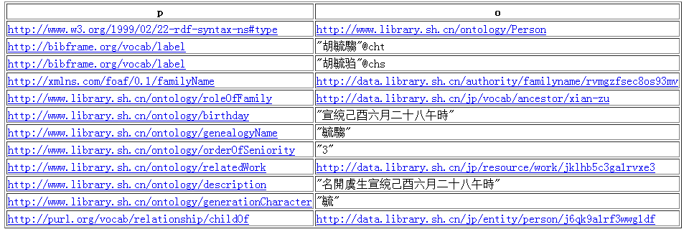
输出结果
上海图书馆

Slide 27
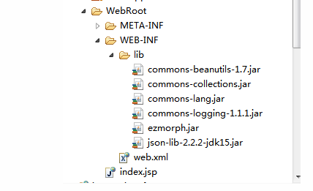
三、JSON-LD解析（以 JAVA 为例）
A、服务器端将数据转换成json字符串
首先、服务器端项目要导入json的jar包和json所依赖的jar包至builtPath路径下（这些可以到JSON-lib官网下载：http://json-lib.sourceforge.net/）
上海图书馆

Slide 28
三、JSON-LD解析（以 JAVA 为例）
核心函数是：
public static String createJsonString(String key, Object value)
{
JSONObject jsonObject = new JSONObject();
jsonObject.put(key, value);
return jsonObject.toString();
}
B、客户端将json字符串转换为相应的javaBean
基本思路：
1、客户端获取json字符串（HttpURLConnection ，GET方式）。
核心代码如下：
上海图书馆

Slide 29
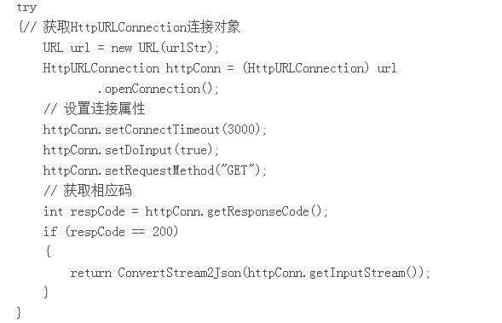
三、JSON-LD解析（以 JAVA 为例）
上海图书馆

Slide 30
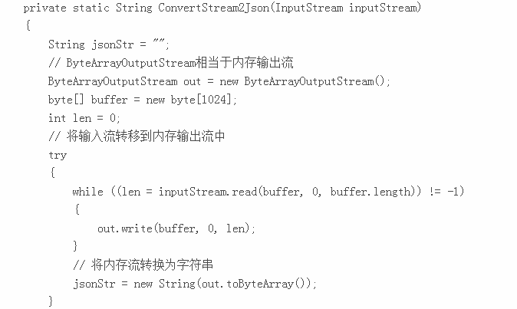
三、JSON-LD解析（以 JAVA 为例）
上海图书馆

Slide 31
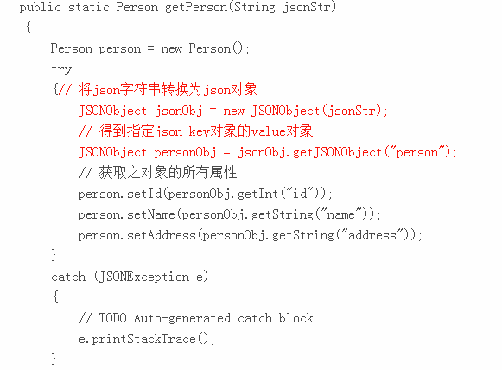
三、JSON-LD解析（以 JAVA 为例）
2、获取javaBean
上海图书馆

Slide 32
综述
该数据平台接口，全面，体系的提供了各种数据调用方式，采用RESTFUL软件架构风格。
统一“JSON-LD”数据返回。易于解析，使用。极大方便了开发者，单独或关联使用各种数据进行作品设计....
上海图书馆

Slide 33
Thanks for listening
上海图书馆

